Slide 1

E-Portfolio REACT
Von Nico Rahm

Slide 2
Inhalt
Was ist React
How To
Hands On
Best practices
Pros und Cons
Ausblick – React native

Slide 3
Was ist React?
Facebook Open Source Projekt
JavaScript Bibliothek für GUI-entwicklung
Komponenten basiert
Kann serverseitig per NodeJS gerendert werden
Mit React native auch für Mobile verfügbar

Slide 4
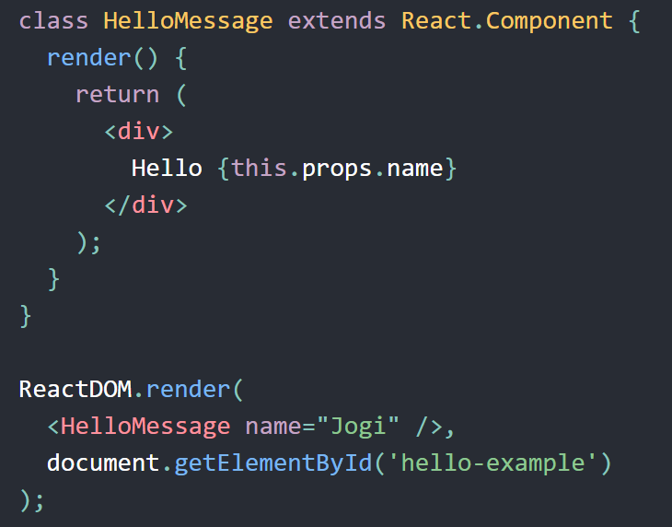
How To - Basics
» Erstellen einer neuen Komponente
» Darstellen der Komponente
» Nutzen von Standard HTML-Tags
» props !
» Darstellen des gesamten DOM
» Aufruf der Komponente in HTML ähnlicher Syntax mit
benötigten props

Slide 5
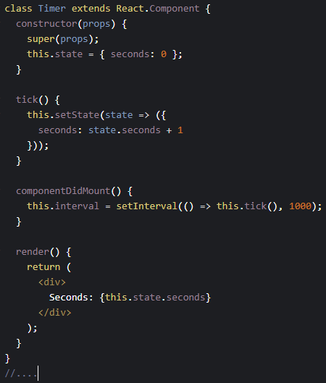
How To - State
» Der State wird im Konstruktor initialisiert
» Er kann überall dort manipuliert werden, wo die Funktion definieret ist
» Jede Komponente die einen State benutzt wird neu gerendert, sobald dieser geändert wird

Slide 6
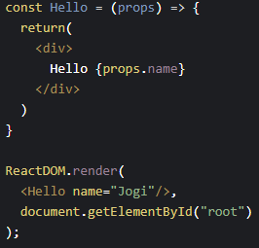
HOW TO – Komponenten als Funktionen
» Komponenten können auch als Funktionen definiert werden
» Reduzierte Komplexität und einfachere Handhabung
» Optimal für kleinere bzw. einfachere Komponenten

Slide 7
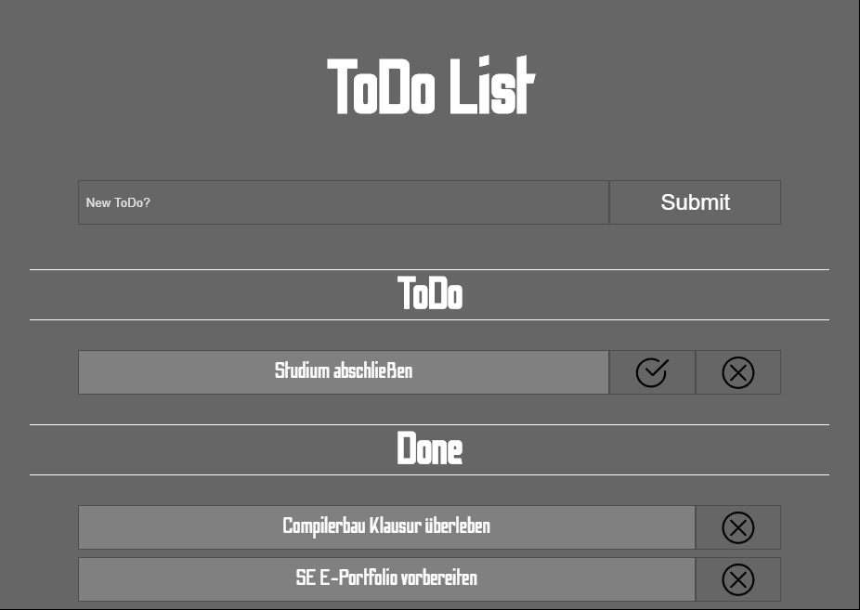
Hands ON
Komponenten:
» Input Feld
» ToDo Eintrag
» Done Eintrag
» Done Button
» Delete Button

Slide 8

https://codepen.io/nicorahm99/pen/vYNZdOz

Slide 9

Best Practices
Benutze PropTypes
Halte Komponenten klein und funktionsspezifisch
Baue Komponenten wiederverwendbar
Benenne Komponenten nach dem was sie tun

Slide 10
Vor- und Nachteile von React
Pro
Contra
Einfache Entwicklung durch reduzierte Redundanz
Viele Komponentensammlungen online verfügbar
Bei NodeJS wird dem Client trotzdem nur statisches HTML ausgeliefert
Trotz NodeJS kann dynamischer Inhalt teilweise nicht von Crawlern (Google, …) gefunden werden

Slide 11

React native – Cross-Platform -Development
Ähnliche Syntax
Große Komponenten Library
Gleicher Code für IOS und ANDROID
Einfaches Entwickeln durch Live-Compiling

Slide 12
Vielen dank für Eure Aufmerksamkeit - Thank You for your attention

